Slide 1
F题 基于声传播的智能定位系统

Slide 2
目录
1、题目介绍
2、基本思路
3、硬件部分
4、软件部分
5、总结与建议

Slide 3
题目介绍
见附件1

Slide 4
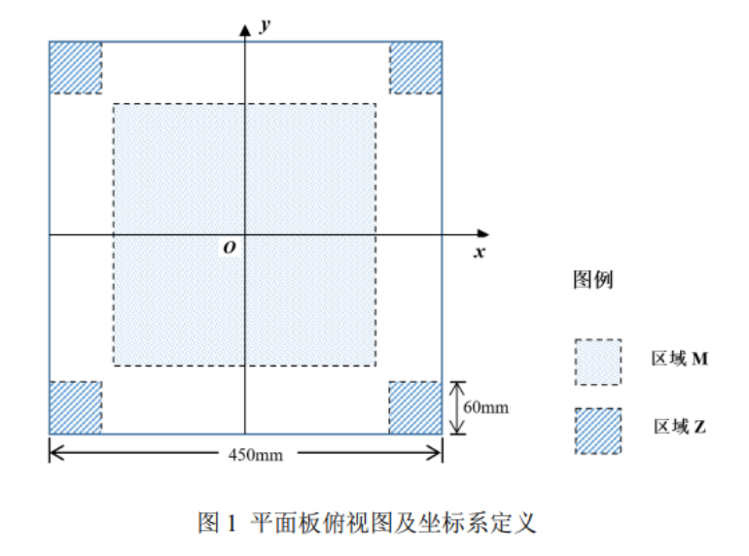
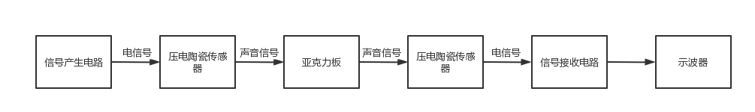
基本思路：基础部分
（1）自制信号发生器，产生步进扫频信号，频率范围为 15kHz~20kHz，步进频率 1kHz，扫频周期为 5 秒。通过电声部件转换为声信号并注入平面板，由不在同一位置的任意声电转换部件接收该声信号，预留测试端口，通过示波器观测接收到的信号。
信号发生器：DDS+单片机控制扫频
电声部件：压电陶瓷传感器——输入电信号可产生声音信号，接收声音信号也可输出电信号
信号接收电路：若测得的信号幅度太小，可接一级放大电路后再接示波器。

Slide 5
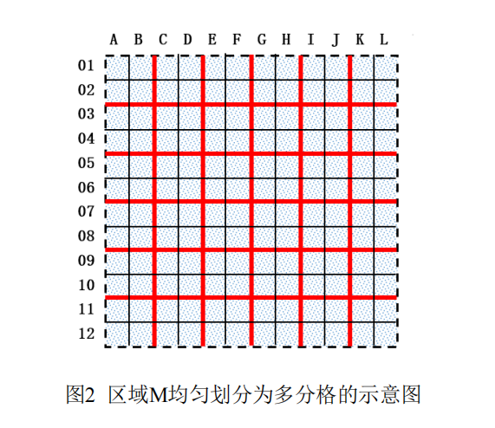
基本思路：基础部分
（2）按图2中红色粗框线将区域M均匀划分为6×6的大方格。一键启动系统后，在指定方格中敲击一次，系统在5秒内完成探测定位并显示对应方格编号。
显示格式为横轴编号在前，纵轴编号在后，中间以逗号分割，例如（EF，0304）、（GH，1112）。
基本思路：敲击振动在板间传播，在板内传播速度固定。可以利用四个角传感器接收到振动信号的时间差，计算出敲击位置到四个角的距离差。从而计算出敲击位置（TDOA算法）
实现方法： 信号接收电路：在四个角都要有信号接收电路，能够在接收到振动的瞬间产生一个上升沿（由低电平上升到高电平）给单片机。
单片机设置部分：能够接收电路产生的上升沿，利用中断记录四个角接收到的时间
算法部分：TDOA算法
显示部分：串口屏或LCD屏显示

Slide 6
基本思路：发挥部分
2. 发挥部分
（1）按图2将区域M均匀划分为12×12的小方格。将磁铁圆片放置在指定的某一方格内后，一键启动系统，在15秒内完成定位并显示圆片所在的方格编号，显示格式为横轴编号在前，纵轴编号在后，中间以逗号分割，例如：（E，08）、（I，10）。
（2）将磁铁圆片放置在区域 M 中任意指定的位置后，一键启动系统，在 20秒内完成定位并显示其直角坐标数值，单位为 mm，横轴坐标在前，纵轴坐标在后，中间以逗号分割，例如：（-50mm，100mm）。定位误差不大于 10mm。
（3）其他。
基本思路：在一个角输入信号，另外三个角接收信号。磁铁放在不同位置时，亚克力板对不同频率声音的抑制效果不同。如在A位置，15KHz的信号在传输过程中会衰减20%，而16KHz的信号只会衰减10%。而在B位置则16KHz衰减更多。
于是可以记录在不同位置放置磁铁时，各个频率信号的衰减情况，打表存入单片机中。在测试时扫频一遍，看各频率的衰减情况与单片机内存储的情况哪一种最接近。

Slide 7
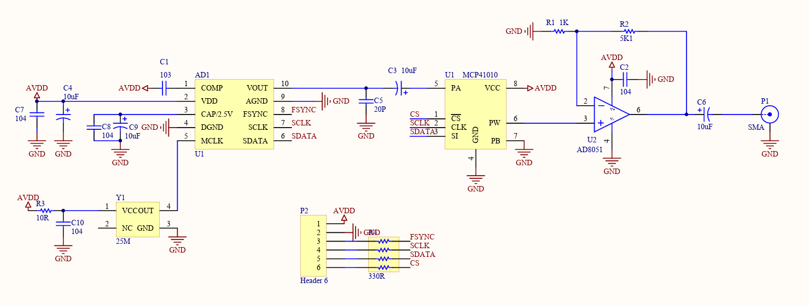
硬件部分：扫频信号发生（AD9833）
*现场制作难度较大，若题目无要求可直接购买模块或打印PCB

Slide 8
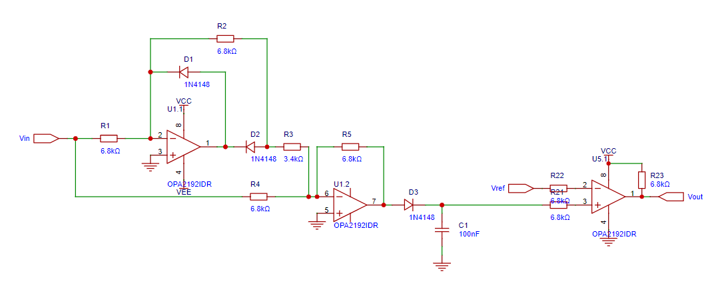
硬件部分：敲击边沿转换
精密全波整流
比较器
峰值检测

Slide 9
精密全波整流：保证信号处于正半区
峰值检测：储存信号幅值，避免因信号消失过快导致采样失败
比较器：生成信号上升沿

Slide 10
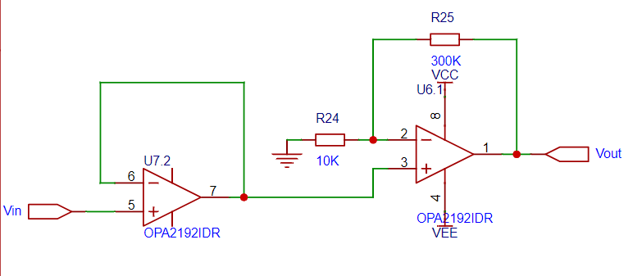
硬件部分：扫频信号接收
同相放大器
*输出幅值应控制在1V~3V
*3路信号接收应保持相同增益

Slide 11
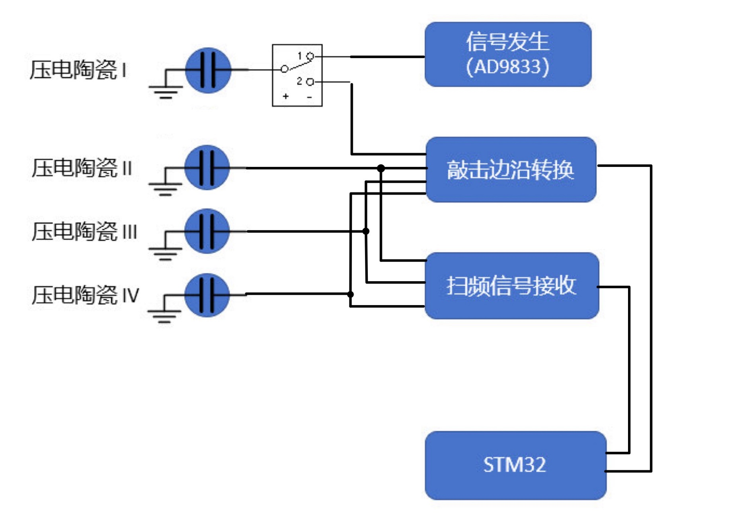
硬件部分：整体电路

Slide 12
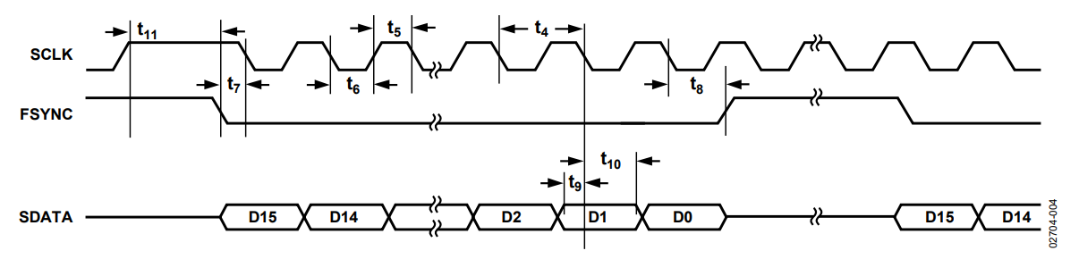
软件部分：DDS控制
DDS接口
AD9833采用的是SPI接口
STM32有自带的SPI收发函数，我们也可以自己写软驱动
AD9833的FSYNC不能直接当作CS来用！
DDS驱动
数据手册（必看）：AD9833 (Rev. G) (analog.com)
应用手册（推荐看）：AN-1070 (Rev. 0) (analog.com)
基地代码（急着用再看）：TI2023/TI2023_STM32/Core/Src/AD9833.c at main · Measure13/TI2023 (github.com)

Slide 13
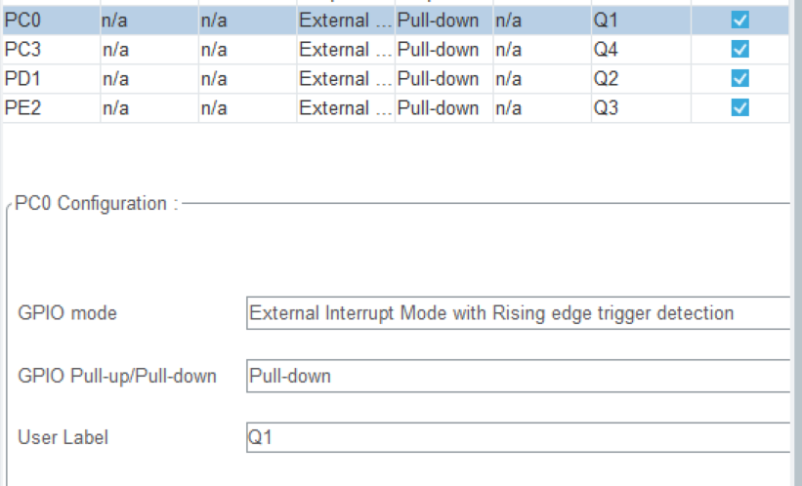
软件部分：上升沿获取与中断设计
如何配置中断？
如果你比较狠，可以用标准库
建议用CubeMX
配置的方式可以类似于下图
如何调试中断？
唐心如学长：“那些单片机真正玩得6的人，都是会调试的人”
不要过分相信Keil的debug
调试的开始：注释
实在调不出来，就重开

Slide 14
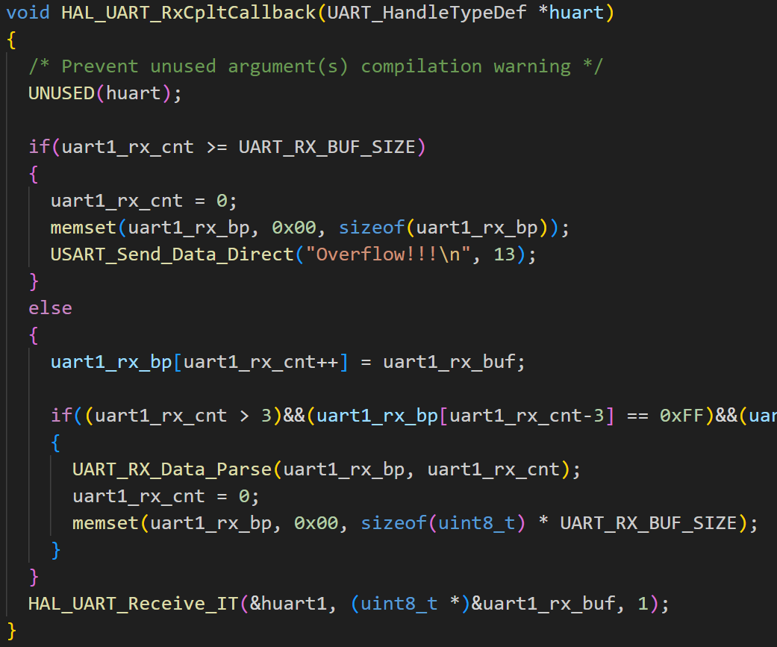
软件部分：串口通信
串口收发配置
一般来说，在速率不高（波特率不超过115200）的情况下，不需要开DMA
串口接收中断一般是必须要配置的
串口接收中断一般决定了整个系统的状态
可以使用FreeRTOS来搭建系统
串口屏驱动
熟悉各种命令
按下按键最好有单片机的反馈
现成的驱动（但是是屎山）：
TI2023 (github.com)
Notes:
FreeRTOS的优势：中断延时与printf操作
为什么要有反馈？当你要录入大量数据时，这很有用。可以早早看出单片机有没有卡死

Slide 15
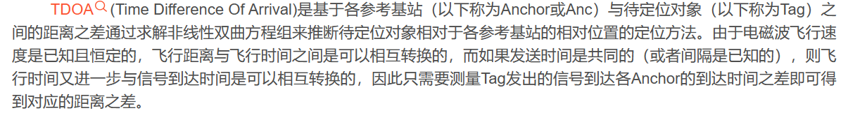
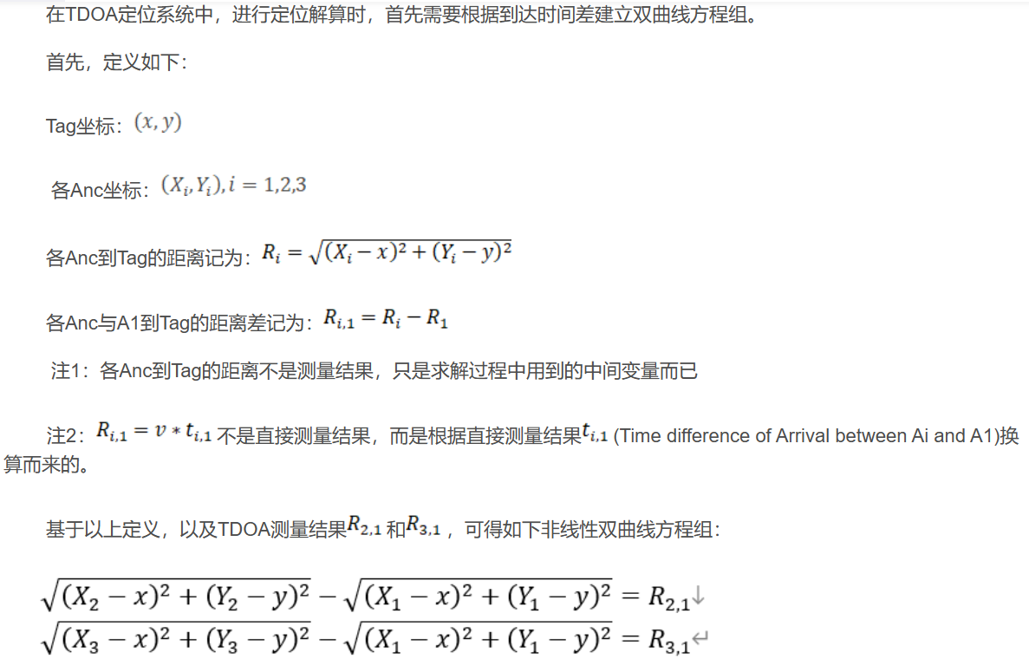
软件部分：TDOA算法

Slide 16
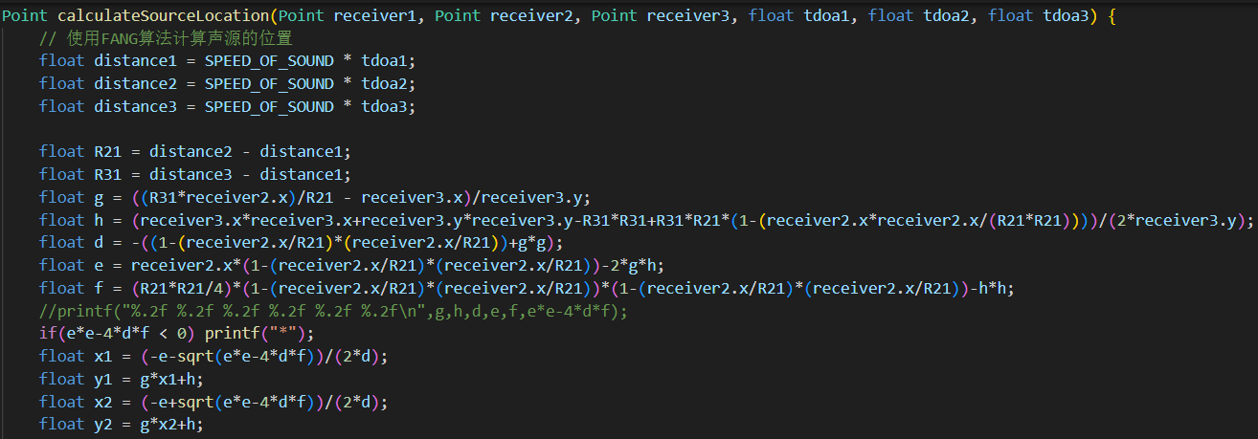
软件部分：TDOA算法
最终结果：
其中receiver1，2，3的坐标必须设为（0,0）、（x2,0）、(x3,y3)。在计算出结果后再利用坐标轴平移得到真实坐标。

Slide 17
软件部分：TDOA算法
算法优化：
1、板内声速固定，在硬件电路搭建完成后，可以利用示波器的触发功能测量上升沿到来的时间差，从而计算出板内声速。也可以在系统搭建完成后不断调整代码中设定的声速（一般25m/s一档或50m/s一档切换），找到使结果正确率最高的声速。（建议两种方法都使用，我们测得的声速是775m/s，但不同的板子应该不一样）
2、TDOA算法只能利用三个点的信息来定位。可以先根据上升沿到来的时间判断敲击位置所在象限，再利用最靠近该象限的三点作为TDOA算法Anchor，可以提高精度。

Slide 18
总结与建议
1、这道题软件与硬件难度都不大，适合练手
2、重点在于具体问题具体分析，做出相应的调整。如测得的信号可能叠加有一个低频杂波。可以通过在前级加高通滤波器去除。还要根据测得的信号调整放大倍数、高电平保持时间、声速等。
开源代码：
https://github.com/orgs/Measure13/repositories
TDOA算法推导（有部分错误）：
https://blog.csdn.net/qq_21291397/article/details/103983016

